Slide 1
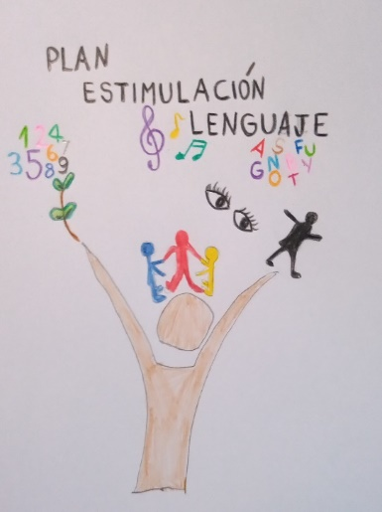
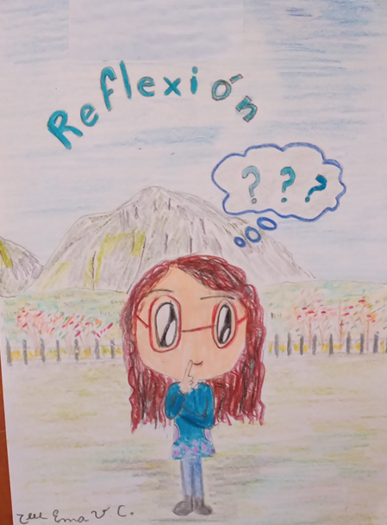
Taller 1
¿ Cómo promueves un ambiente respetuoso y organizado?
Dirigido a: Docentes de aula.
Profesora Diferencial: Karen Calderón N. 2023.

Slide 2
Objetivo: Identificar acciones que promuevan un ambiente respetuoso y organizado.
Inicio:
- Lee y comparte tus impresiones del siguiente mensaje.
https://www.guiainfantil.com/articulos/educacion/valores/10-frases-de-paz-mensajes-de-paz-para-los-ninos/
https://arasaac.org/pictograms/search

Slide 3
Desarrollo:
- Revisa los descriptores del estándar 5, educación especial.
https://arasaac.org/pictograms/search
https://estandaresdocentes.mineduc.cl/wp-content/uploads/2023/06/Educacion-Especial-1.pdf

Slide 4
Desarrollo:
- Revisa y detalla aspectos observables a cotejar.
Describe ejemplos de tu práctica pedagógica.
Plantea alternativas de acción posibles de realizar.
https://arasaac.org/pictograms/search

Slide 5
Cierre:
Comparte la Pauta de observación diseñada, con otros/as colegas.
Reflexiona con este mensaje.
https://mibebeyyo.elmundo.es/mujer-actual/familia/frases-paz-para-ninos
https://arasaac.org/pictograms/search

